Slide 1


CÔNG NGHỆ 8
GV: NGUYỄN THỊ HOÀNG TRÂM
2021-2022

Slide 2

Bài 4
BẢN VẼ
CÁC KHỐI ĐA DIỆN

Slide 3
NỘI DUNG:
I. KHỐI ĐA DIỆN
II. HÌNH HỘP CHỮ NHẬT
III. HÌNH LĂNG TRỤ ĐỀU
IV. HÌNH CHÓP ĐỀU

Slide 4
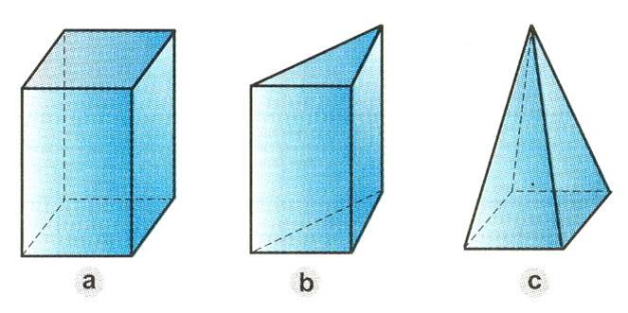
Các khối a, b, c có mấy mặt và các mặt đó là hình gì?
I. KHỐI ĐA DIỆN:

Slide 5
Các khối a, b, c có mấy mặt và các mặt đó là hình gì?
I. KHỐI ĐA DIỆN:
a: 6 mặt là hình chữ nhật
b: 5 mặt là hình chữ nhật và tam giác
c: 5 mặt là hình tam giác và hình chữ nhật

Slide 6
Các khối a, b, c có mấy mặt và các mặt đó là hình gì?
I. KHỐI ĐA DIỆN:
Được bao bởi các hình đa giác phẳng
a: 6 mặt là hình chữ nhật
b: 5 mặt là hình chữ nhật và tam giác
c: 5 mặt là hình tam giác và hình chữ nhật

Slide 7
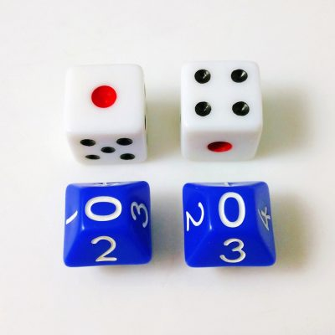
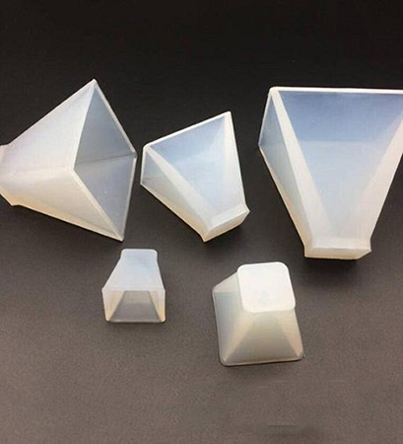
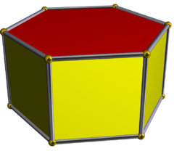

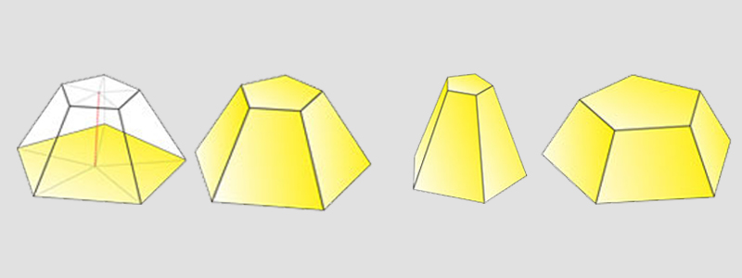
Khối đa diện

Slide 8
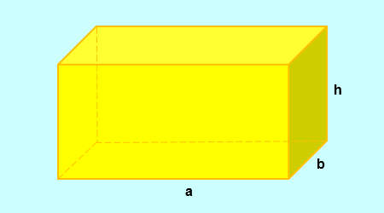
Hình hộp chữ nhật có mấy mặt và các mặt đó là hình gì?
II. HÌNH HỘP CHỮ NHẬT
1) Thế nào là hình hộp chữ nhật?

Slide 9
Hình hộp chữ nhật có mấy mặt và các mặt đó là hình gì?
II. HÌNH HỘP CHỮ NHẬT
1) Thế nào là hình hộp chữ nhật?
Được bao bởi 6 hình chữ nhật

Slide 10
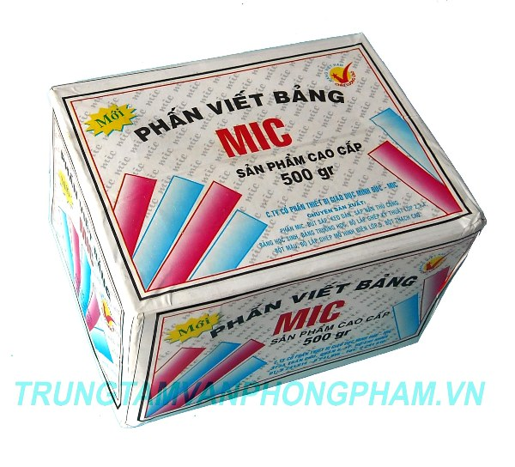

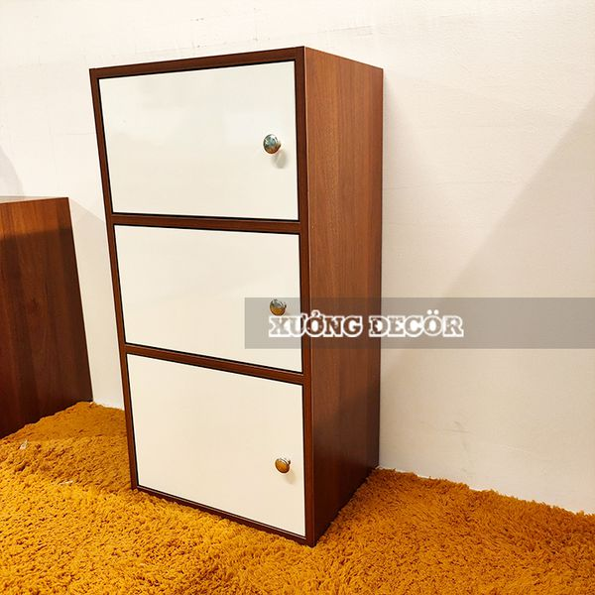
Hình hộp chữ nhật

Slide 11
II. HÌNH HỘP CHỮ NHẬT
1) Thế nào là hình hộp chữ nhật?
Được bao bởi 6 hình chữ nhật
2) Hình chiếu:
Hình | Hình chiếu | Hình dạng | Kích thước
1
2
3
1
h
3
a
2
b

Slide 12

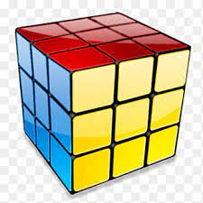
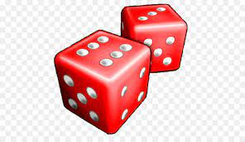
Khối lập phương

Slide 13
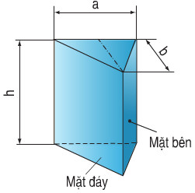
Hình lăng trụ đều có mấy mặt và các mặt đó là hình gì?
III. HÌNH LĂNG TRỤ ĐỀU
1) Thế nào là hình lăng trụ đều?

Slide 14
Hình lăng trụ đều có mấy mặt và các mặt đó là hình gì?
III. HÌNH LĂNG TRỤ ĐỀU
1) Thế nào là hình lăng trụ đều?
Hai đáy là đa giác đều
Các mặt bên là hình chữ nhật

Slide 15

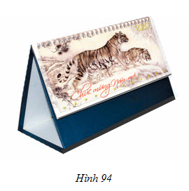
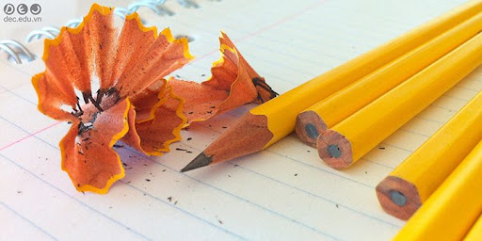

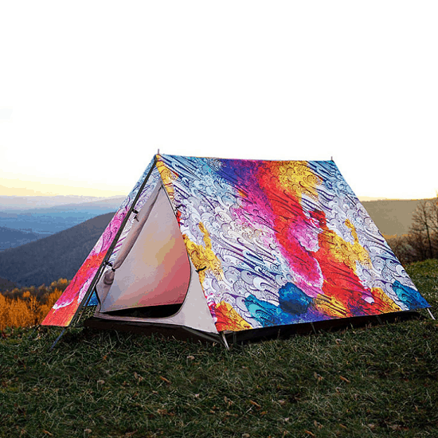
Lăng trụ đều

Slide 16
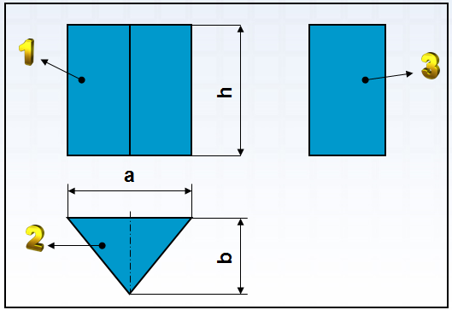
III. HÌNH LĂNG TRỤ ĐỀU
1) Thế nào là hình lăng trụ đều?
Hai đáy là đa giác đều
Các mặt bên là hình chữ nhật
2) Hình chiếu:
Hình | Hình chiếu | Hình dạng | Kích thước
1
2
3

Slide 17
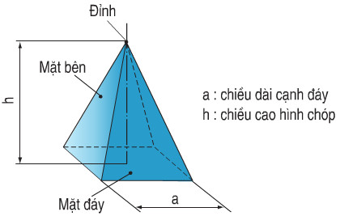
Hình chóp đều có mấy mặt và các mặt đó là hình gì?
III. HÌNH CHÓP ĐỀU
1) Thế nào là hình chóp đều?
Đáy là đa giác đều
Các mặt bên là hình tam giác cân có chung đỉnh

Slide 18
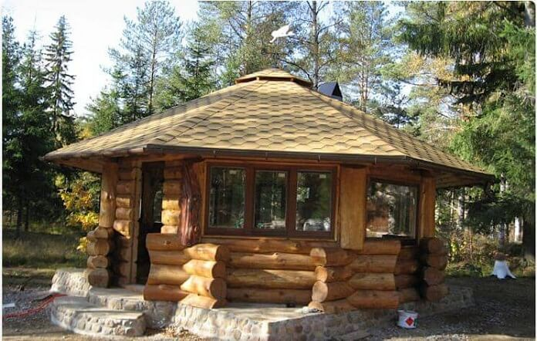
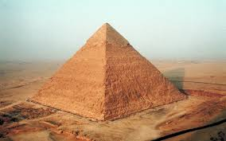
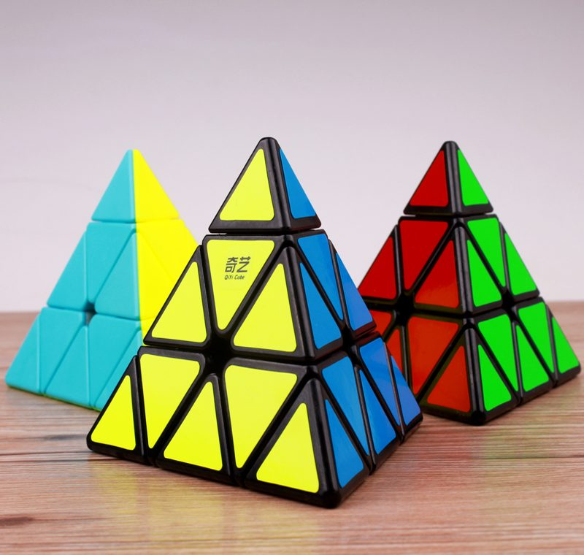
Hình chóp đều

Slide 19
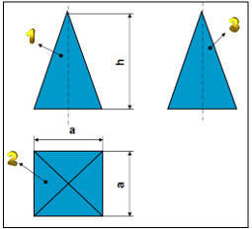
III. HÌNH CHÓP ĐỀU
1) Thế nào là hình chóp đều?
Đáy là đa giác đều
Các mặt bên là hình tam giác cân có chung đỉnh
2) Hình chiếu:
Hình | Hình chiếu | Hình dạng | Kích thước
1
2
3

Slide 20
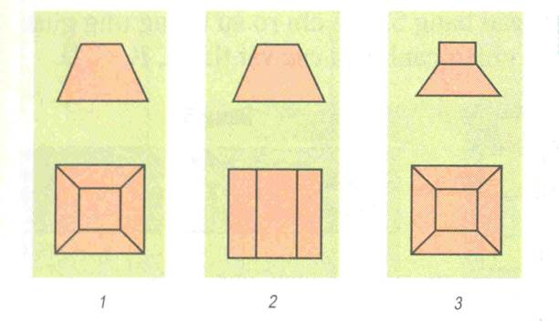
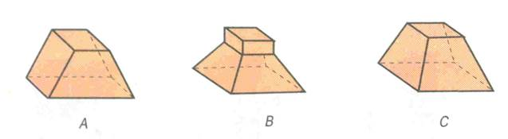
BÀI TẬP
 | A | B | C
1
2
3

Slide 21
Hình chóp cụt

Slide 22

Học bài
Xem trước bài 6
Chép bài vào tập
BÀI TẬP
VỀ NHÀ

Slide 23


CHÀO
TẠM BIỆT

